Slide 1

Carlus Electum
Trabalho feito por: João Franco

Slide 2
Visão geral do projeto
A Carlus Electum precisava de uma plataforma de e-commerce para digitalizar as suas vendas
Os principais utilizadores vão ser os utilizadores e os administradores

Slide 3
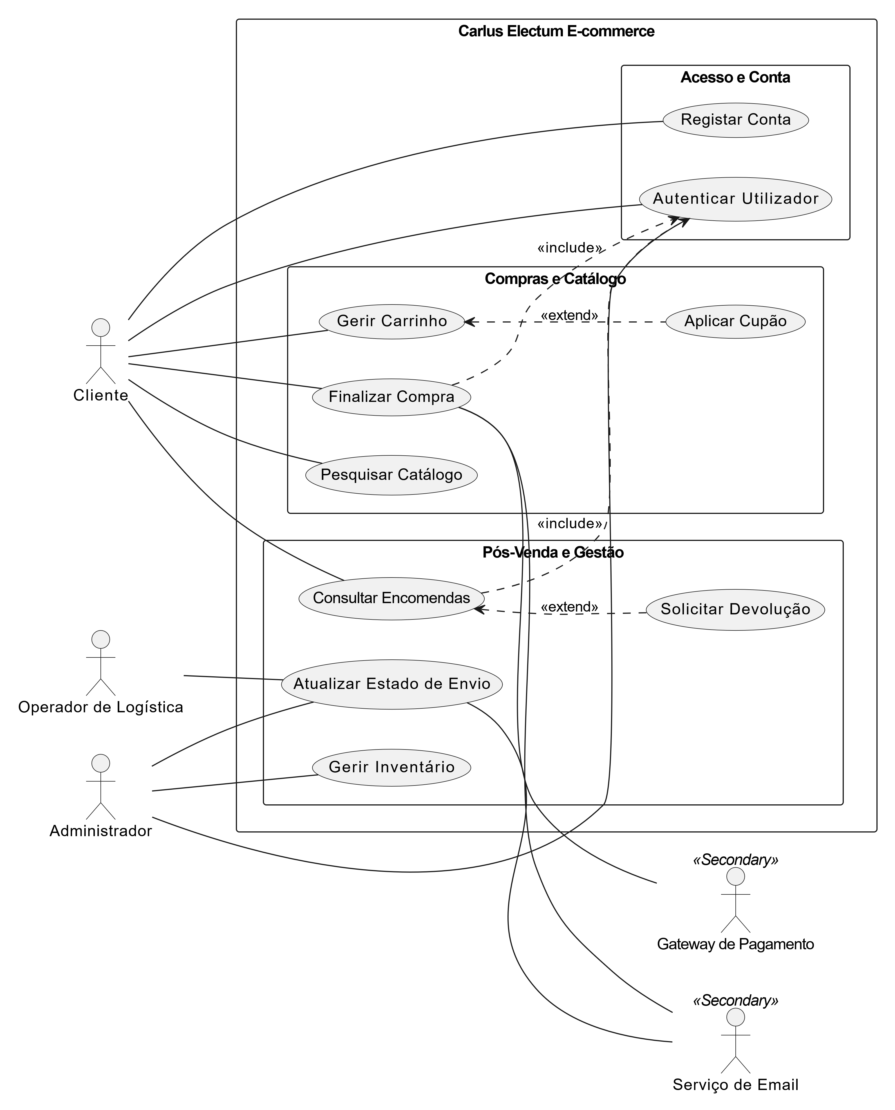
Diagrama de casos de uso
Diagrama de Casos de uso do sistema Carlus Electum

Slide 4
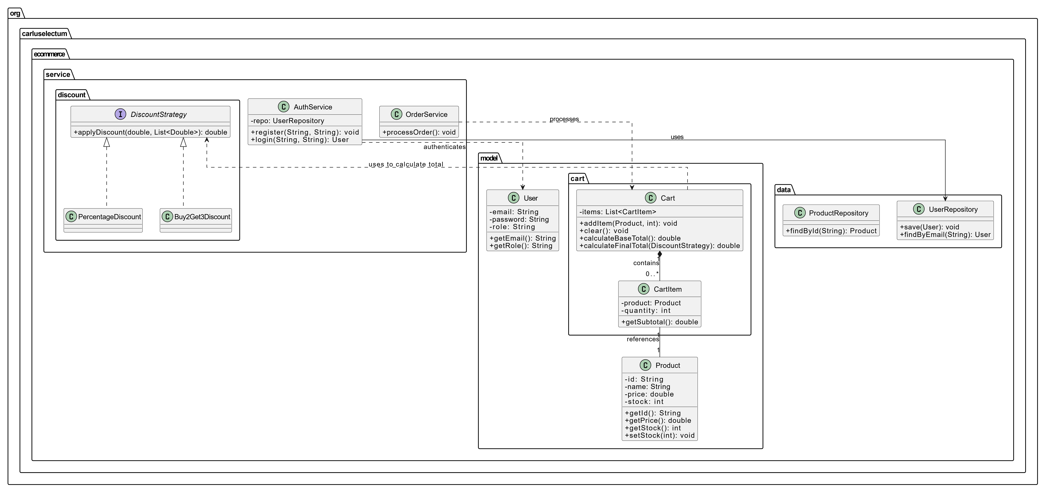
Diagrama de Classes
Diagrama de classes do sistema Carlus Electum

Slide 5
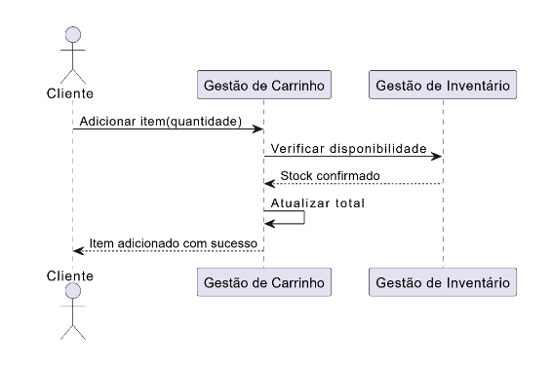
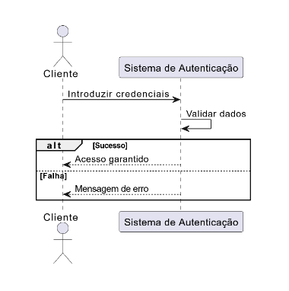
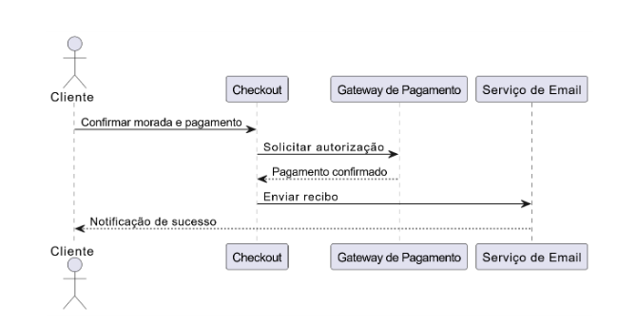
Diagramas de Sequência (parte 1)
Diagrama de sequencias do sistema Carlus Electum

Slide 6
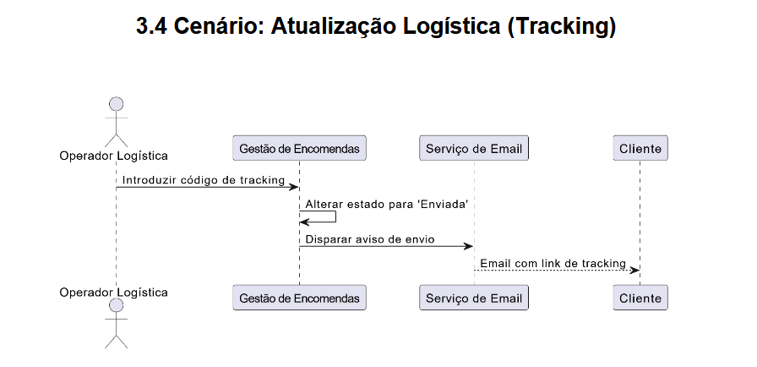
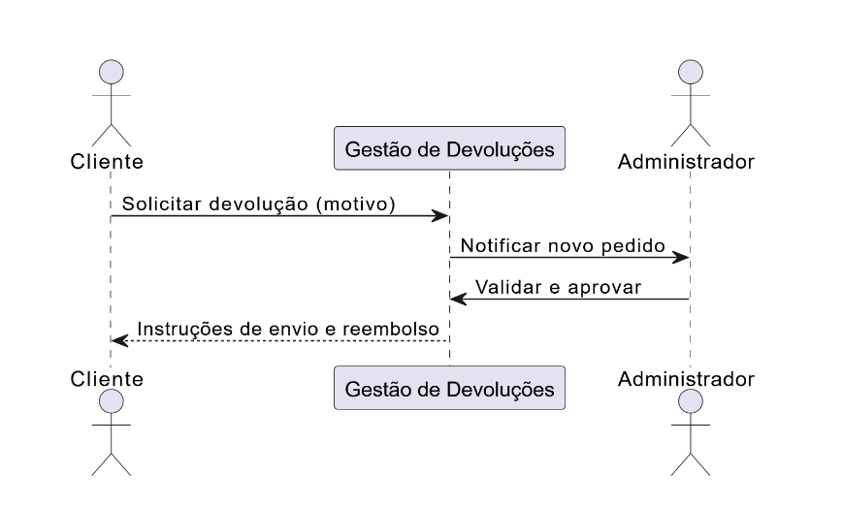
Diagramas de Sequência (parte 2)
Diagrama de sequencias do sistema Carlus Electum

Slide 7
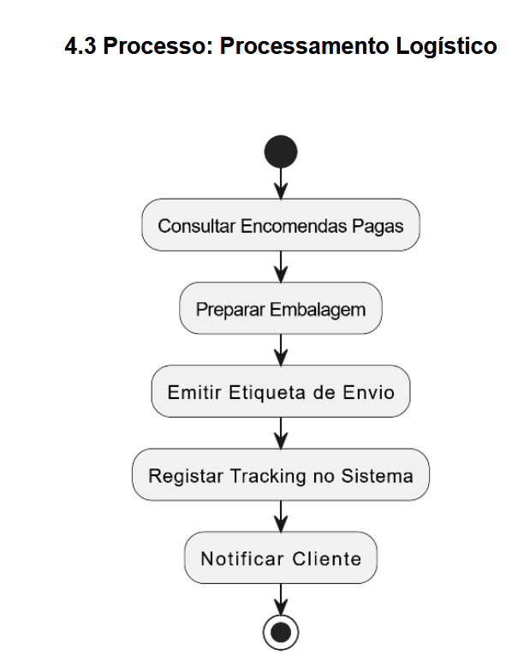
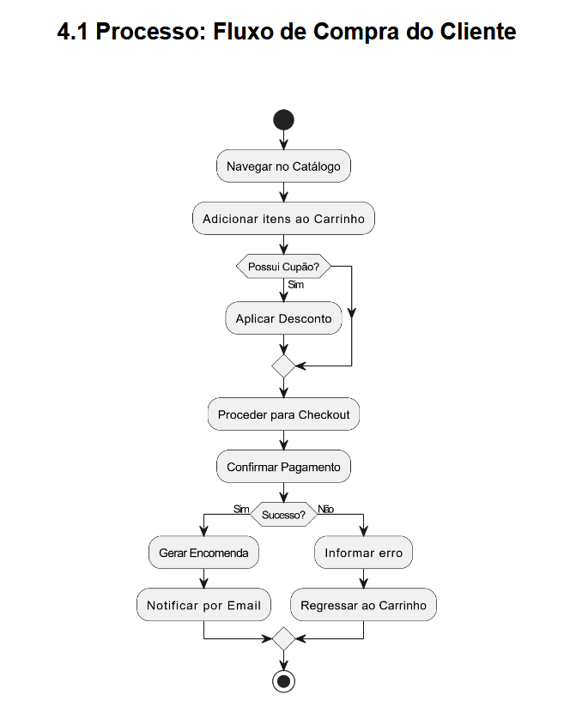
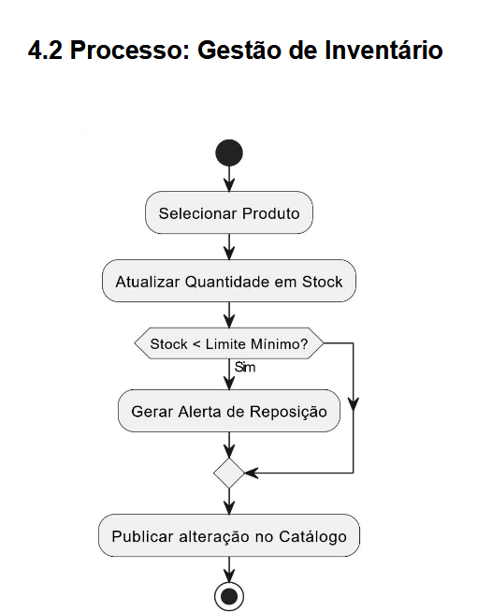
Diagrama de atividades
Diagrama de atividades do sistema Carlus Electum

Slide 8
Arquiteturas e padrões
Strategy para descontos
Factory para pagamentos
Repository para dados

Slide 9

Demonstração do código
Agora é quando eu irei demonstrar como a aplicação funciona

Slide 10
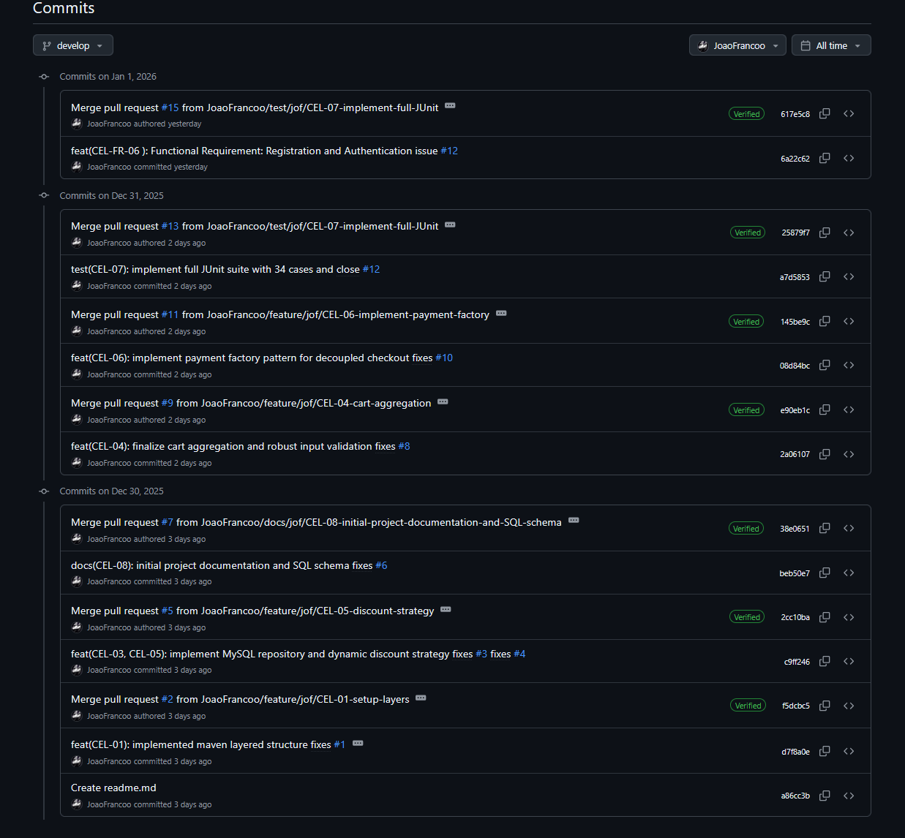
Lições aprendidas e reflexões

